Slide 1
平移
R·五年级上册

Slide 2
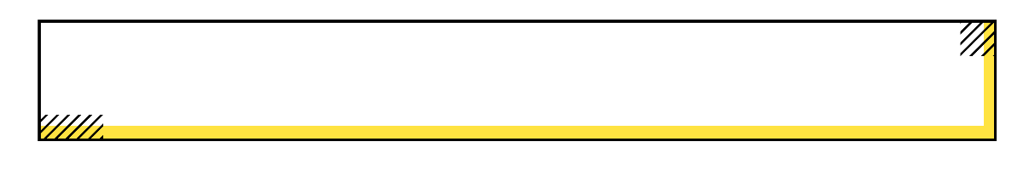
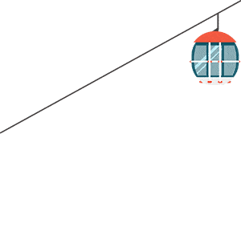
一、创设情境，导入新课
你还记得这些现象吗？

Slide 3
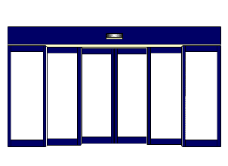
你还记得这些现象吗？

Slide 4
什么是平移？
1.平移是指整个图形平行移动，包括图形的每一条线段，每一个点。
形状
大小
2.平移不改变图形的______、______，只改变图形的______。
位置

Slide 5

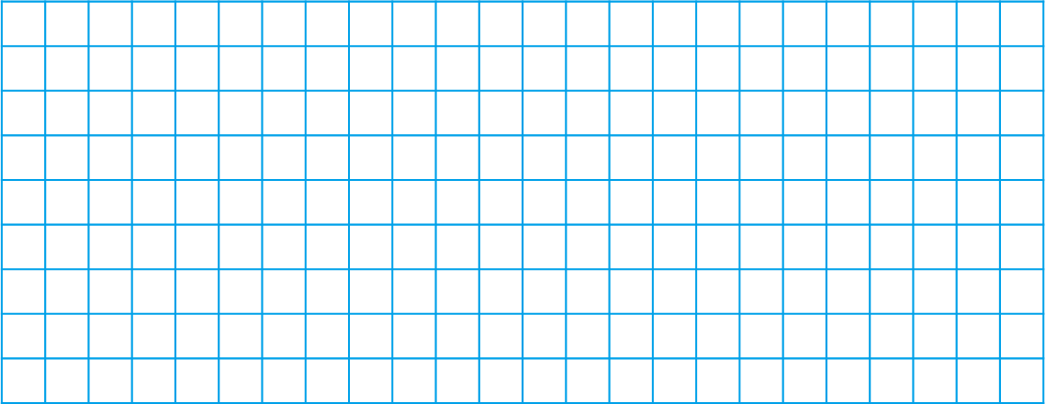
二、演示操作，理解平移的性质
右图是由左图经过平移得到的。观察一下，你发现了什么?
9
( )格
A
A′
B
E
B′
E′
C
D
C′
D′

Slide 6
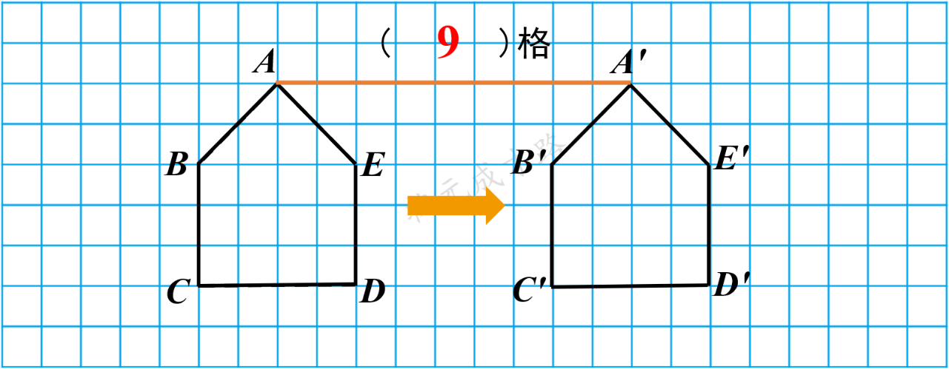


图形的形状、大小没有变化。
点B移动的距离和点C移动的距离相等。
A、B、C、D、E移动的距离相等，都是 9 格

Slide 7
图形平移时，图形的形状和大小都不发生变化，图形中每个点平移的方向相同，每个点移动的距离也相同。

Slide 8
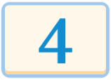
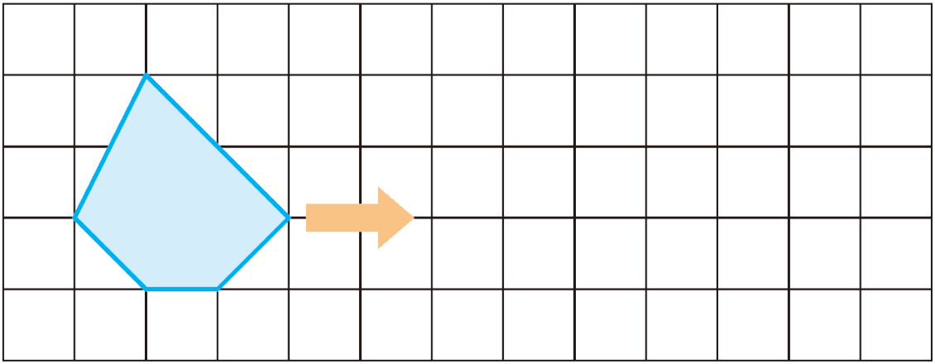

三、运用平移的性质解决问题
画出下图向右平移8格后的图形。
向右平移8格
A
A′
先在图上选个点，找到它平移后的位置，再对照原图画出平移后的图形。

Slide 9

三、运用平移的性质解决问题
画出下图向右平移8格后的图形。
向右平移8格
A
A′
B′
E′
C′
D′
也可以在图上选几个关键点，找出它们平移后的位置，再连起来。

Slide 10
归纳：
①选关键点：确定所给图形的关键点（如图形的顶点、相交点、端点等）。
②移点：按要求把选择的点向规定的方向平移规定的格数。
③连点成形：按所给图形的形状顺次连接各对应点，就可以画出所给图形平移后的图形。

Slide 11

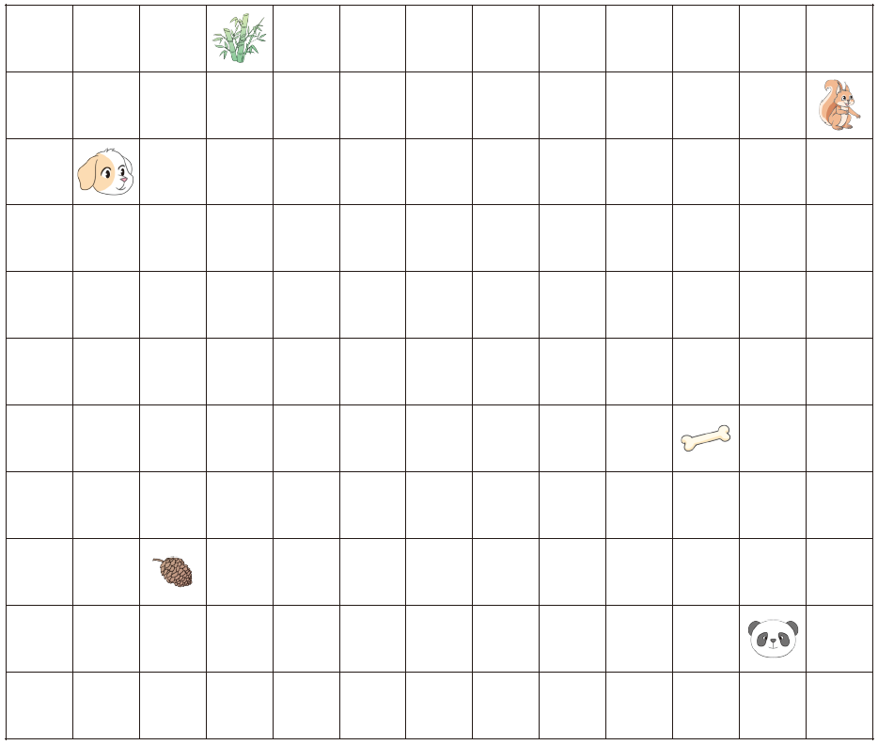
四、巩固提升
1.说一说：小动物卡片应分别向哪个方向平移，平移多少格才能“吃到”它们喜欢的食物卡片？
10格
9格
4格
7格
9格
【选自教材P42 做一做】
8格

Slide 12
2. 先填空，再画出平移后的图形。
【选自教材P42 做一做】
9格
①选关键点
9
平移（ ）格
平移5格
②移点
③连点成形

Slide 13


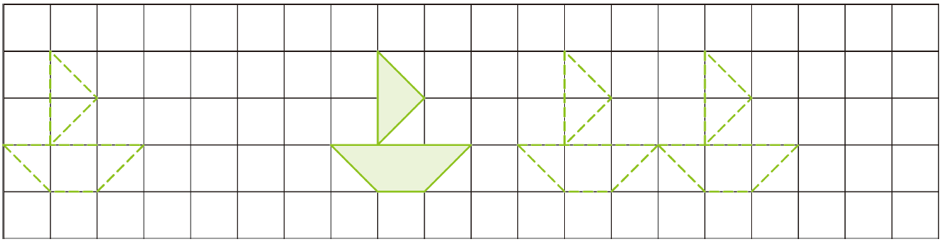
【选自教材P44 练习八 第3题】
3.把 向右平移4格，在得到的 涂上颜色。

Slide 14

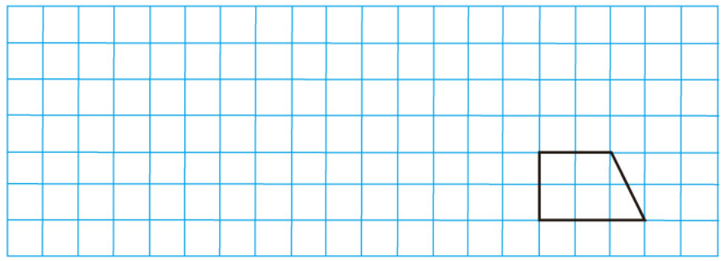
【选自教材P44 练习八 第4题】
4.分别画出将 向上平移3格、向左平移8格后得到的图形。

Slide 15
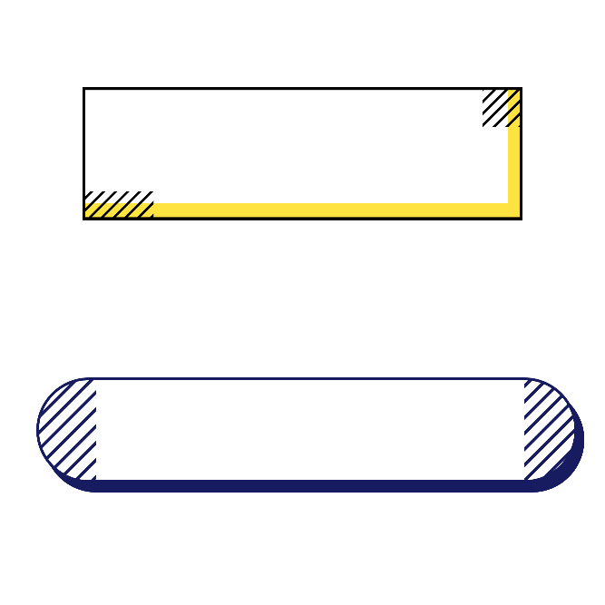
五、课堂小结
今天我们在课上进一步学习了平移的知识，你愿意和大家分享这节课中的收获吗？

